Slide 1









Slide 2

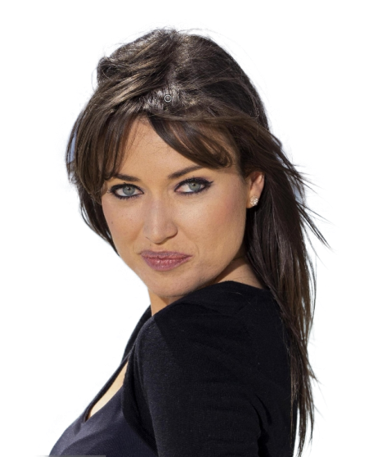
01 : Les plus belles histoires d'amour (feat. Anthony Colette)
02 : Moi j'écrirai ton nom
03 : Combien de fois
04 : La belle histoire
05 : Dites-moi ce qui m'arrive
06 : Je t'aimerai
07 : Souviens-toi
08 : Avec la musique
09 : Sens toi libre
10 : Et pourtant j'y crois
11 : Dans ce monde étrange
12 : Permis d'aimer
13 : Tendrement je m'imagine
14 : Un avion qui va partir
15 : Dans le bleu de tes yeux
16 : Tant pis pour toi
17 : Merci

Slide 3















































